Slide 1

Apparel search
沈杰
2011.11.17

Slide 2
进度安排
目标：ECCV 2012 (2012年3月5号投稿截止)
进度安排：9周时间做各个part融合的实验（structured learning)，3-4周时间写论文？

Slide 3
这两周的工作
1.小幅修改聚类的算法，以后不再做任何改动
Performance：

Slide 4
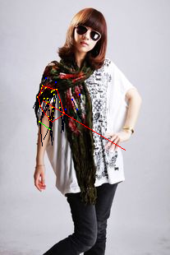
估计一个类的方向
Ransac的效果不佳，放弃ransac算法
Ransac的线性拟合的结果

Slide 5
设计自己的算法
每个part，可能会聚成几个类，每个类都会有1个方向，但是应该选择哪个方向作为这个part的方向？
现在的做法是，选取有效点（类比与ransac算法中内点与外点的概念）最多的那个方向

Slide 6
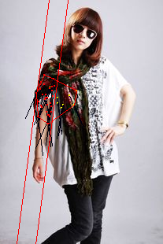
自己的算法，红色的点表示
对这次的预测作出贡献的点

Slide 7
如何利用这个方向信息以及这些作出贡献的点？
1、直接加分 ➔ 效果不佳
锦上添花和落井下石的效果并存
2、不再选取有效点最多的那个方向，而是把所有的的类都作保留，作为候选项，对它们的处理延迟到最后全部part的拼接阶段

Slide 8
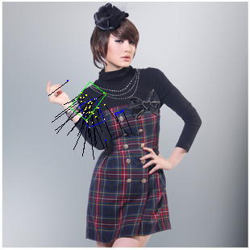
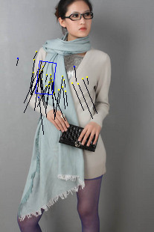
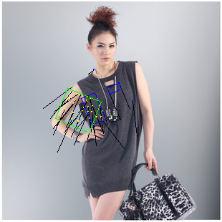
一些细节
为了丰富候选项，对于每个类，除了选出一个主方向，另外还会尝试选出一个副方向，副方向的有效点个数以及跟主方向的差别均设置阀值

Slide 9
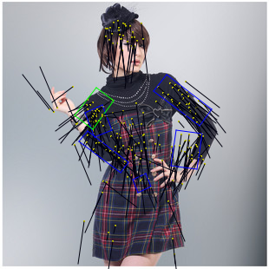
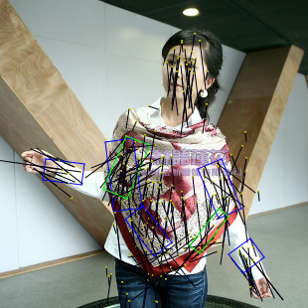
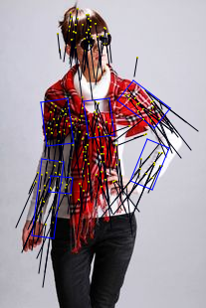
利用得到的矩形区域
矩形包含的信息：
1.矩形中点越多，正确的候选项越有可能落在这里
2.矩形的方向可以代表点的方向
3.选出最佳的点的问题，可以转化为先选出最佳的矩形的问题，前提是上述两
个性质，优点是矩形的个数远比点的个数少，选取的难度大大降低。

Slide 10
另一种利用已有的统计信息的方法
之前的办法，尝试从40个点中，先分成几类，然后对每个类，估出至多两个矩形，进而先把问题转化为先求出最佳矩形的问题
陈佳：先把统计信息全部存储起来，作为structure learning阶段的一部分输入。

Slide 11
直方图的刻画
直方图的统计方式为：
(ridx, xidx, yidx) → count
考虑到AdaBoost算法可能产生的误差，会使得正确的位置或者角度发生略微的改变，所以，在统计count时，按照相邻几段网格合并起来统计。

Slide 12
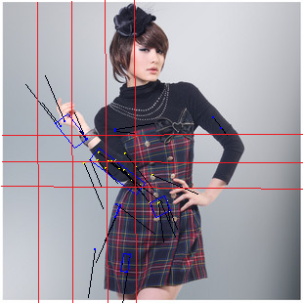
一些细节
统计方法：如果直接把图像做水平和竖直分解，然后统计count，这样就会损失之前提的点的分布趋势信息。

Slide 13
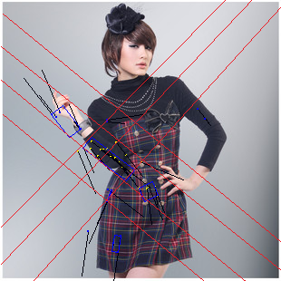
加入分布趋势信息

Slide 14

Thank You

